Slide 1
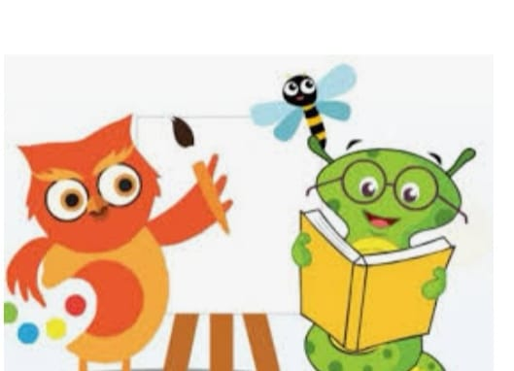
AKTIVNOSTI ZA NAJMLAĐE

Slide 2
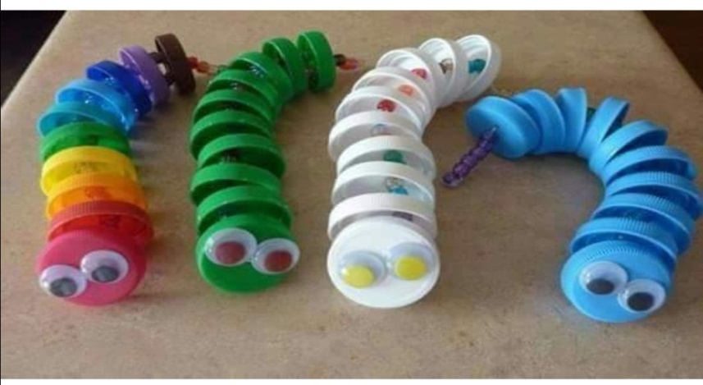
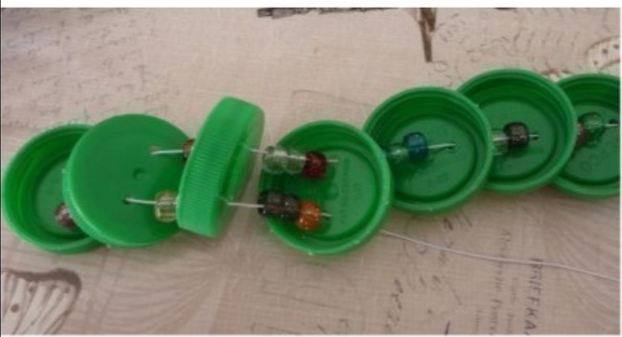
GUSJENICE OD ČEPOVA
Potreban materijal:
- čepovi raznih boja
- šiljak zagrijati i probušiti rupe u sredini čepa
- kolaž papir
- škarice
- ljepilo
- špaga
- vruće ljepilo
Napraviti rupe u sredini svakog čepa. Vrućim ljepilom zalijepiti špagu na prvi čep s unutarnje strane. Nakon toga djeca mogu sama nizati čepove po želji ili po boji. Kad su gotova s nizanjem na zadnjem čepu se zaveže čvor. Na prvi čep koji predstavlja glavu, mogu se zalijepiti oči izrezane od kolaža.
Možete napraviti cijelu obitelj gusjenica. Gusjenice se mogu slagat po veličinia, a mogu se napisat brojevi pa starija djeca mogu slagati čepove po brojevima od najmanjeg do najvećeg.
Želimo vam ugodnu zabavu!

Slide 3
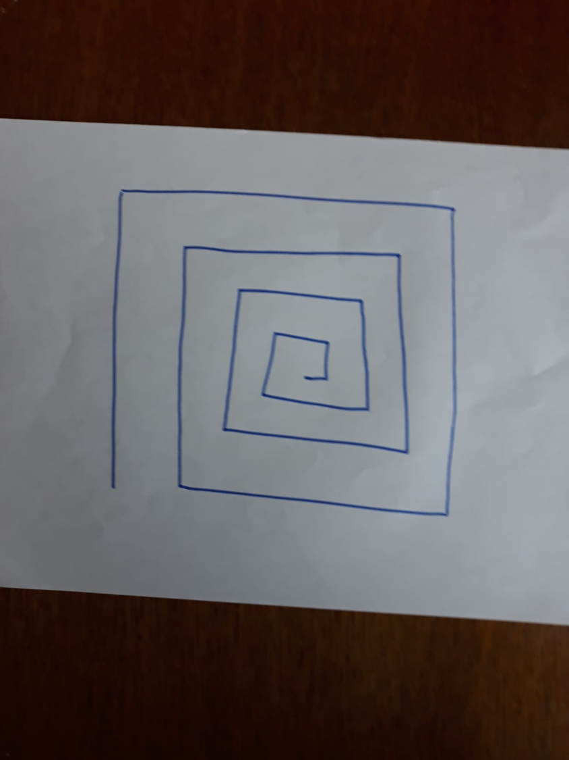
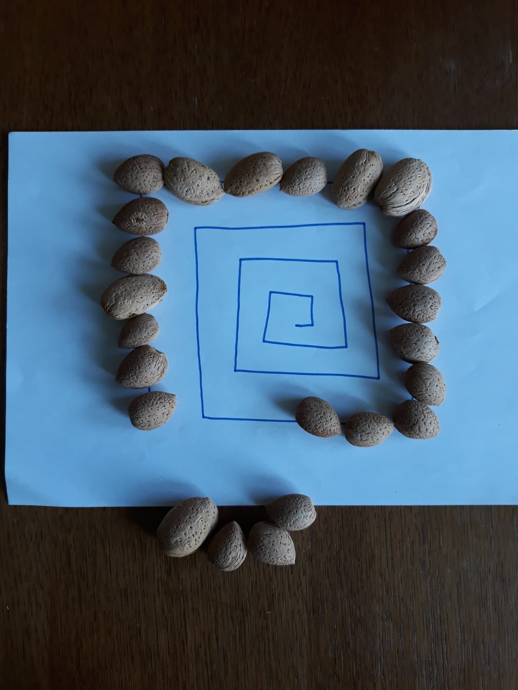

Slide 4
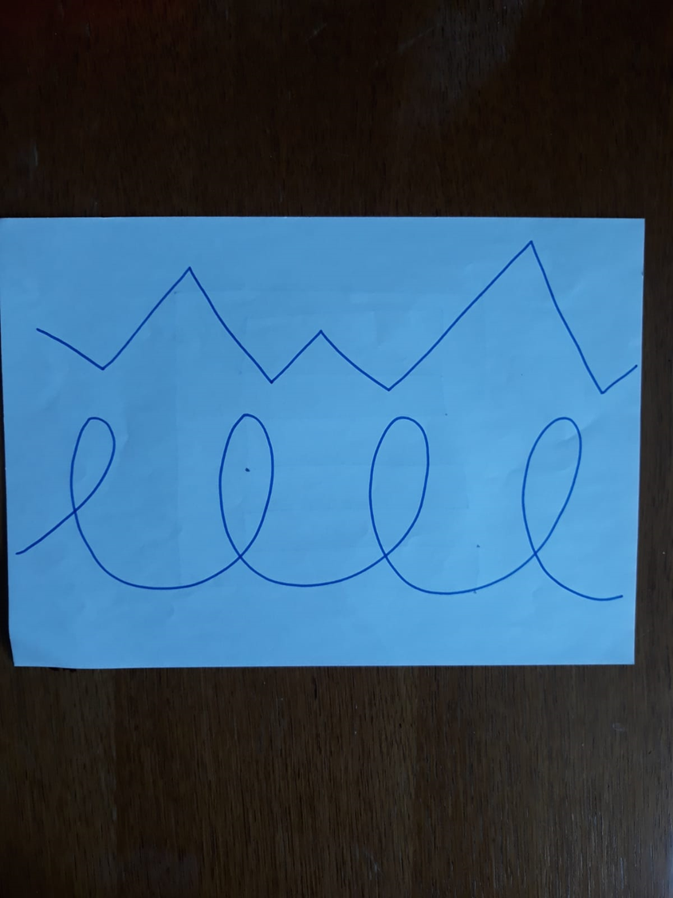
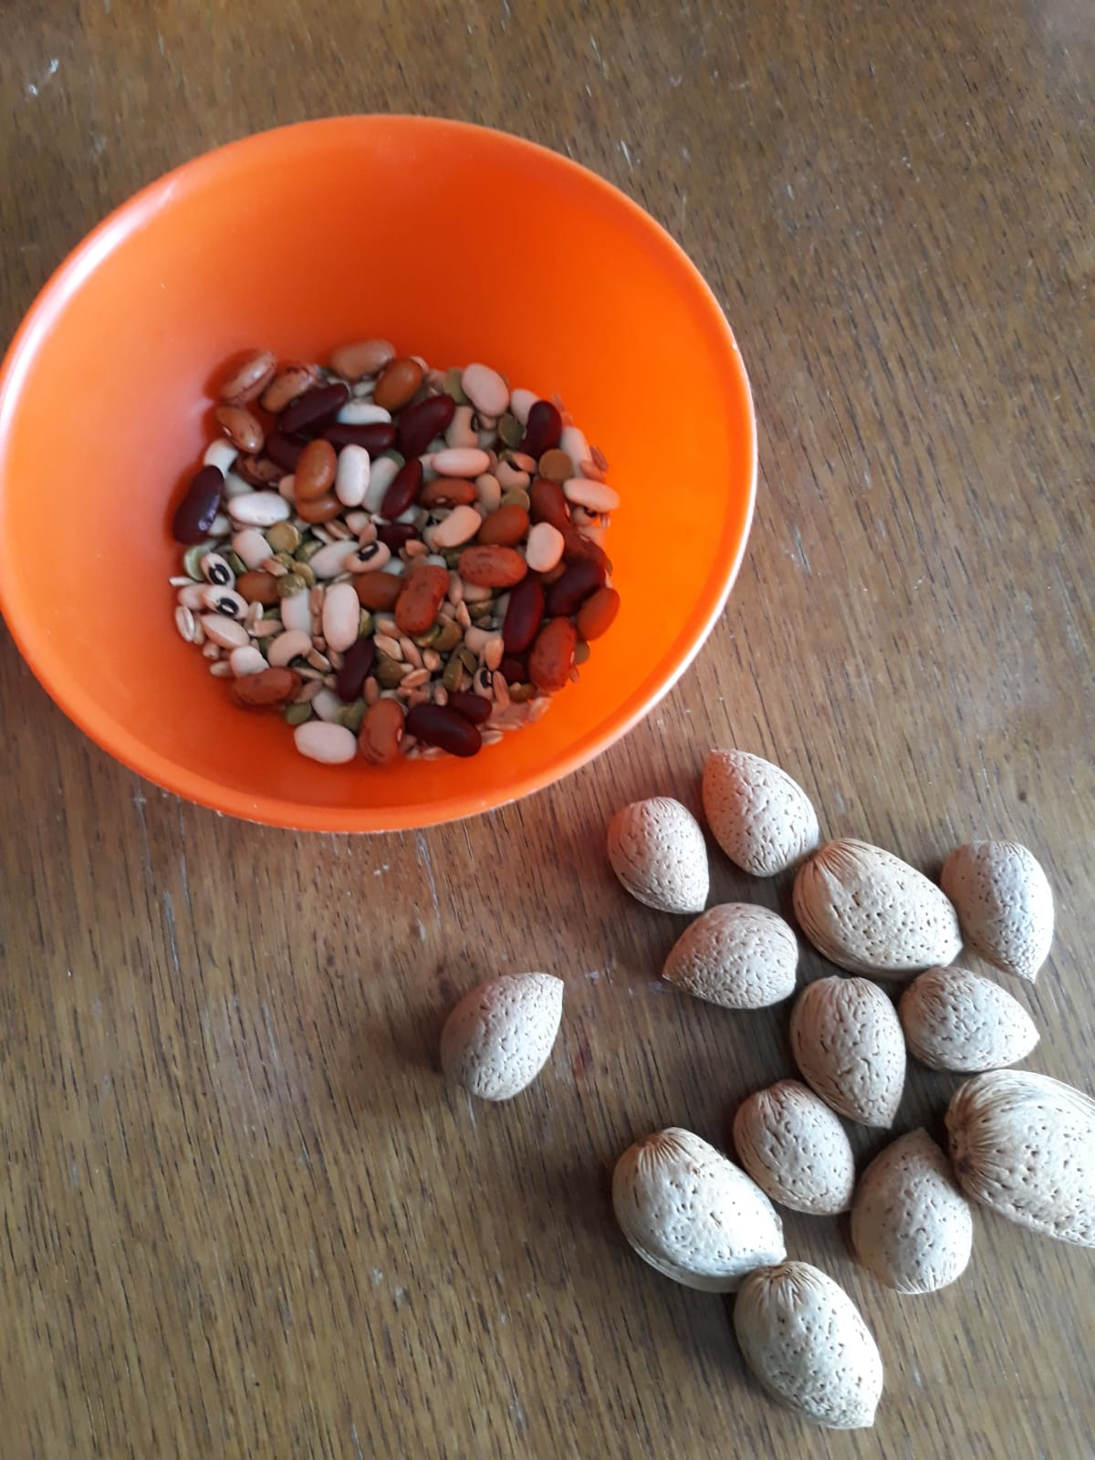
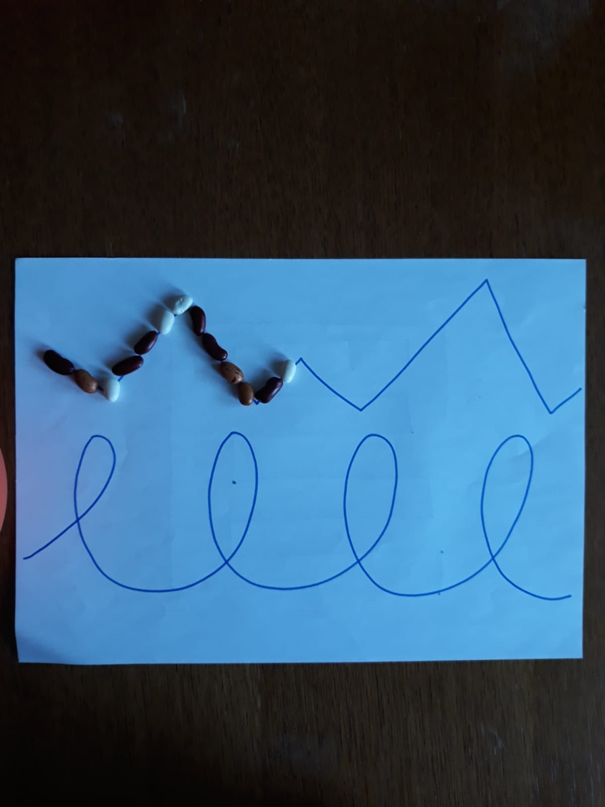

Slide 5
IGRE ZA RAZVOJ KONCENTRACIJE
MATERIJALI:
- 2 ili više papira A4
- flomasteri
- grah, bademi, slanutak isl.
1. Na papire nacrtati različite uzorke
2. Slagati grah ( ili nešto drugo) po uzorku, jedan do drugog do kraja
Igra se može koristiti i kao predložak za crtanje po linijama uzorka. Tada se vježba grafomotorika i koordinacija oko- ruka koje su važne za predpisačke i čitačke vještine.

Slide 6
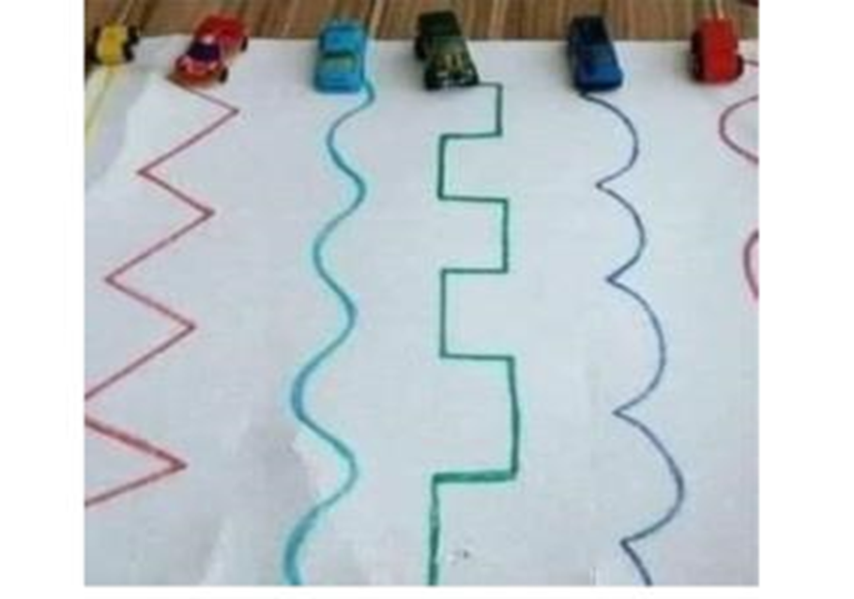
IGRA AUTIĆIMA
MATERIJALI:
- autići različitih boja
- veliki jednobojni papir
- flomasteri u istoj boji kao autići
1. Na papir se iscrtaju različite linije. npr. cik-cak, valovite i sl. Boja linije mora odgovarati boji autića.
2. autiće posložiti na početak linije prema odgovarajućoj boji.
3. Autiće se pokreće po liniji od početka do kraja, prateći njen uzorak.
Igra potiče razvoj pažnje i okulomotornu koordinaciju.
U igri može sudjelovati više igrača. Tada je igra natjecateljska. Pobjednik je onaj koji prvi doveze autić na cilj, a da pritom ne ispadne s linije.

Slide 7
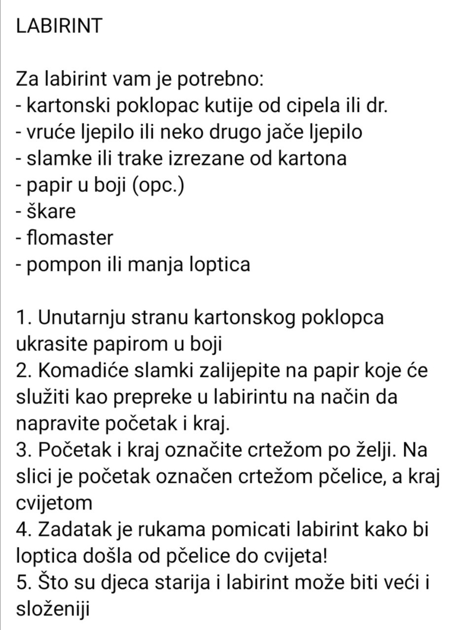
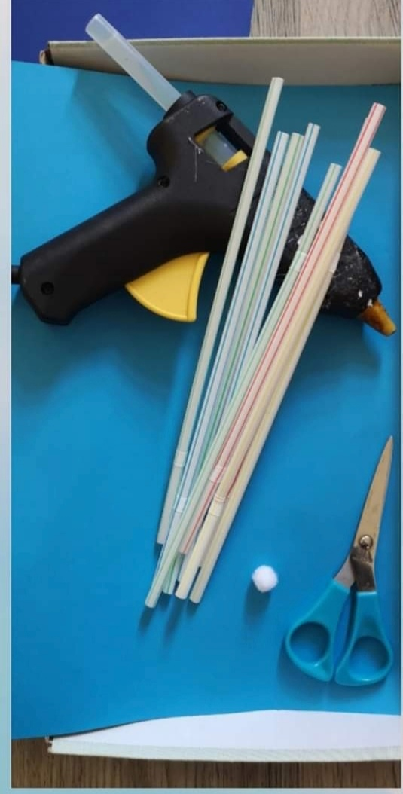

Slide 8
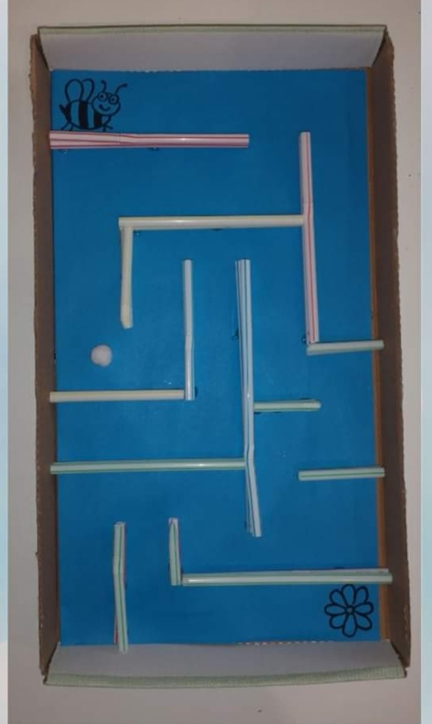
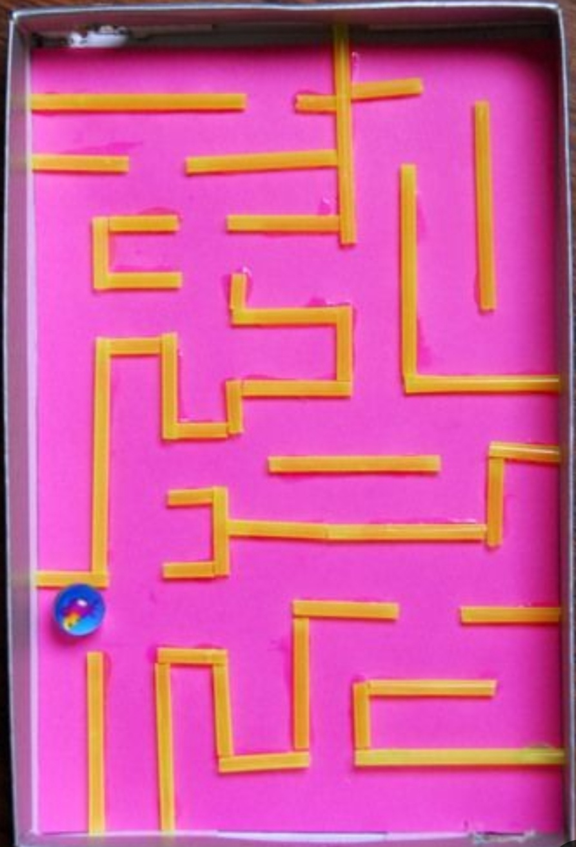

Slide 9
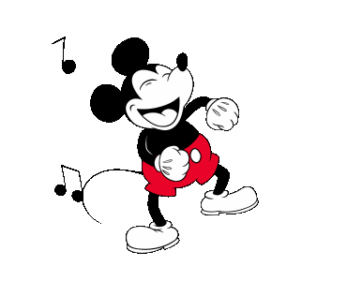
GLAZBENO-POKRETNE AKTIVNOSTI
Glazba je glavni element koji utječe na emocionalni razvoj, u djetetovom svijetu. Ona u djetetu budi najdublje i neopisive osjećaje.
Glazba je moćno sredstvo za razvijanje društvenog razvoj djeteta, točnije djetetove socijalizacije
Glazba, također, pozitivno utječe na razvoj govora i jezika. Djeca se prirodno poigravaju riječima, i to na ritmičan i melodičan način
Vježbe za pokret tijela i sveukupno gibanje koje su povezane s ritmom, pokreću spontani tjelesni odgovor na onu glazbu koju je dijete slušalo

Slide 10
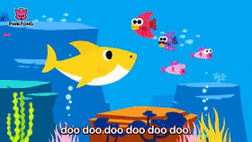
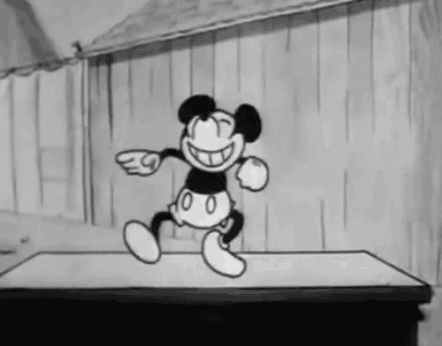
Link pjesmica za naše najmlađe:
BABY SHARK
A RAM SAM SAM
https://youtu.be/XqZsoesa55w
Djeca u videu pokazuju plesne pokrete
https://youtu.be/HwoXD_RVETg
Animatori u videu pokazuju plesne pokrete, bitno je da djeca točno prate ritam melodije koliko oni to mogu.

Slide 11
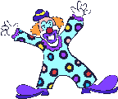
Onaj tko djecu uveseljava svako jutro u skupini jest “Klaun Čupko”. Djeca obožavaju skakutati, pljeskati i pjevati uz našeg klauna.
https://youtu.be/H2pDWYBw6Zk

Slide 12
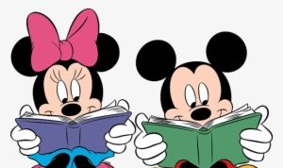
ZA KRAJ JEDNA OD NAJLJEPŠIH I NAJMIRNIJIH AKTIVNOSTI – ČITANJE PRIČA
“Nijedno dijete nije premalo za slušanje priča, niti preveliko za uživanje u omiljenim pričama koje je već čulo mnogo puta. Roditelji koji čitaju svojoj djeci obično imaju djecu koja vole knjige i vole čitati.”
Američka udruga knjižnica, 1999.

Slide 13
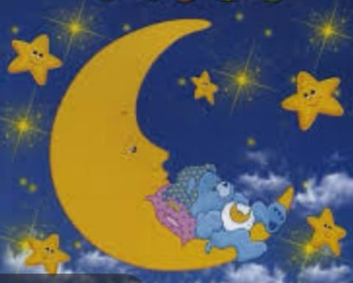
Čitanje za laku noć je idealno:
tada možete biti opušteni i vi
djeca ne vole rastanak u noć – bliskost u čitanju opušta, daje sigurnost
nakon čitanja obično slijede najljepši intimni trenuci između roditelja i djeteta – ne propustite to

Slide 14
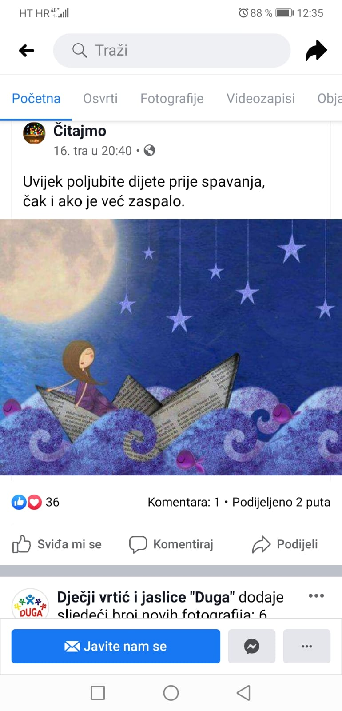
Materijal pripremile: Ana Slugan i Maša Brzoja

